Slide 1
ESCENARIO DE RIESGO
IDENTIFICACIÓN DE PROBABLES LOCALIDADES AFECTADAS
PRONÓSTICO DE PRECIPITACIONES 09/11/2017 (16:00 HORAS)

Slide 3
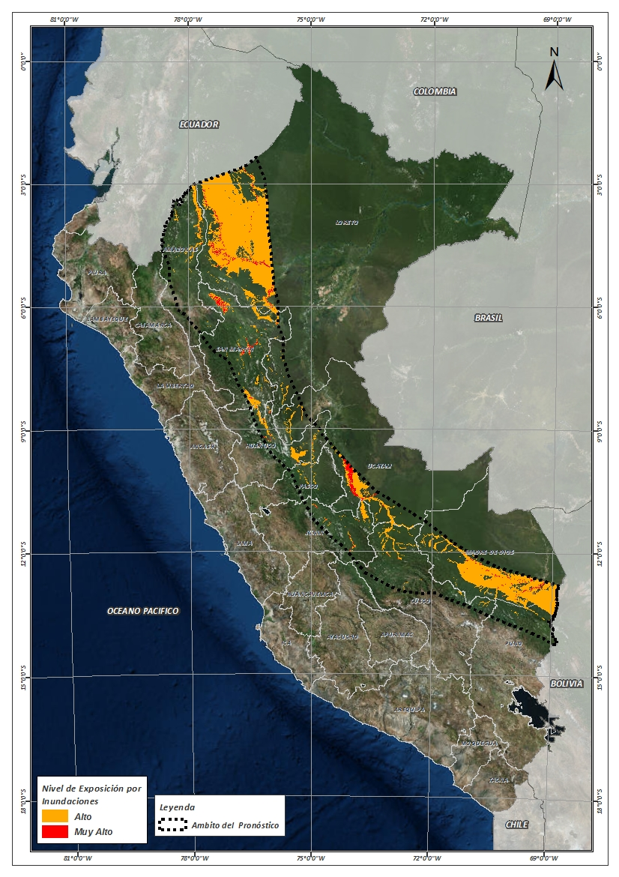
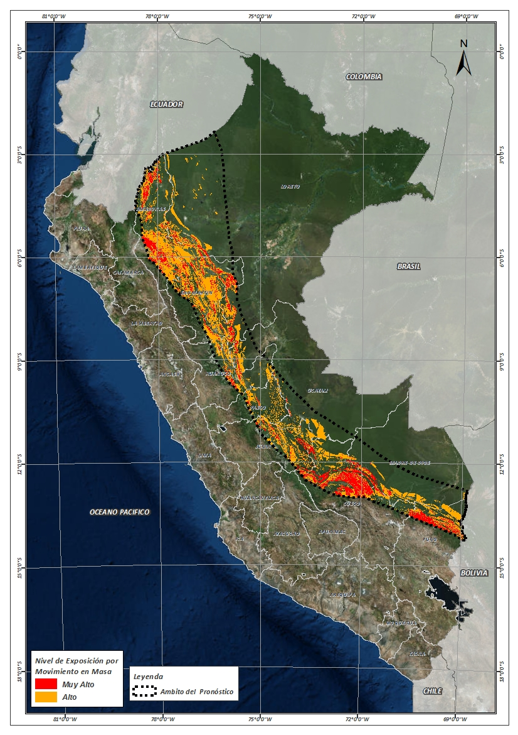
Mapa de exposición alta por INUNDACION Según el Pronóstico de Lluvias (Nivel 03)
Mapa de exposición alta por MOVIMIENTOS EN MASA Según el Pronóstico de Lluvias (Nivel 03)
Nivel 03

Slide 4
Distritos expuestos por inundación
DEPARTAMENTOS | CANTIDAD DE DISTRITOS
AMAZONAS | 6
CUSCO | 6
HUANUCO | 10
JUNIN | 10
LORETO | 13
MADRE DE DIOS | 7
PASCO | 2
SAN MARTIN | 56
UCAYALI | 7
Total general | 116
Nivel 03

Slide 5
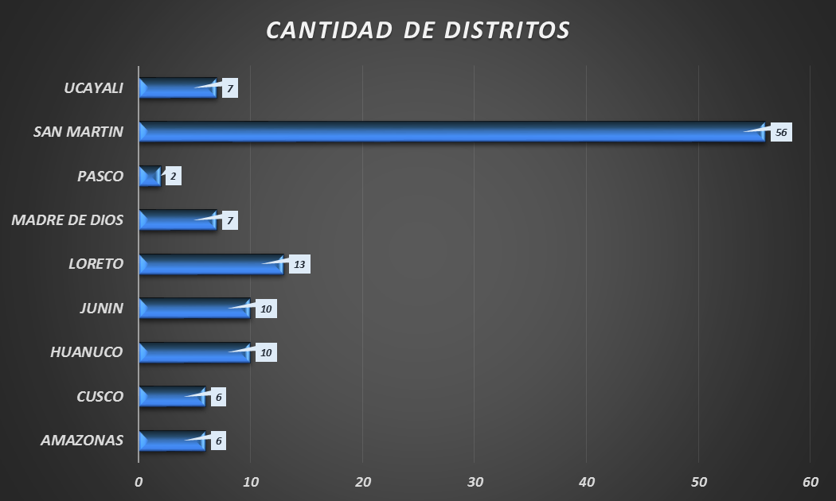
Distritos expuestos por Inundación
Nivel 03
116 Distritos

Slide 6
Población expuesta por Inundación
DEPARTAMENTOS | POBLACION TOTAL
AMAZONAS | 20,426
CUSCO | 8,922
HUANUCO | 80,770
JUNIN | 99,755
LORETO | 112,877
MADRE DE DIOS | 20,369
PASCO | 5,505
SAN MARTIN | 336,539
UCAYALI | 21,823
Total general | 706,986
Nivel 03

Slide 7
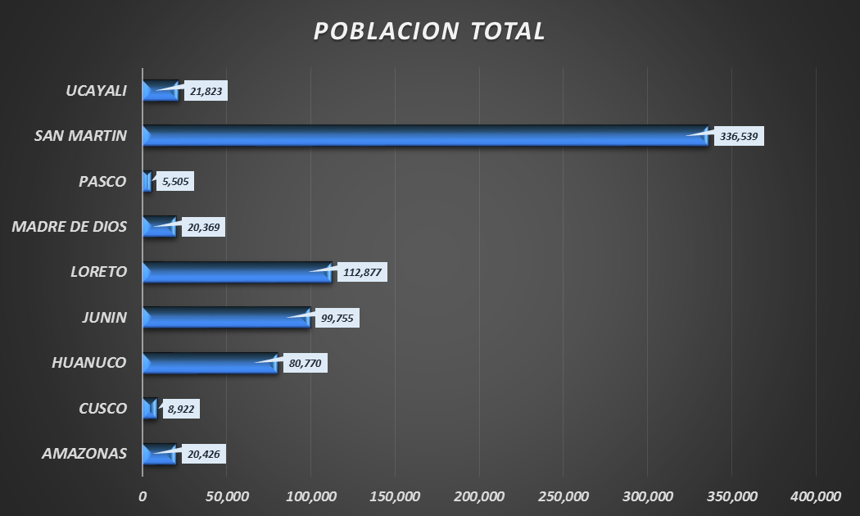
Población expuesta por Inundación
Nivel 03
706,986 Total de Pobladores

Slide 8
Distritos expuestos por movimiento en masa
DEPARTAMENTOS | CANTIDAD DE DISTRITOS
AMAZONAS | 63
CUSCO | 13
HUANUCO | 13
JUNIN | 11
LORETO | 6
MADRE DE DIOS | 4
PASCO | 4
PUNO | 8
SAN MARTIN | 66
UCAYALI | 5
Total general | 191
Nivel 03

Slide 9
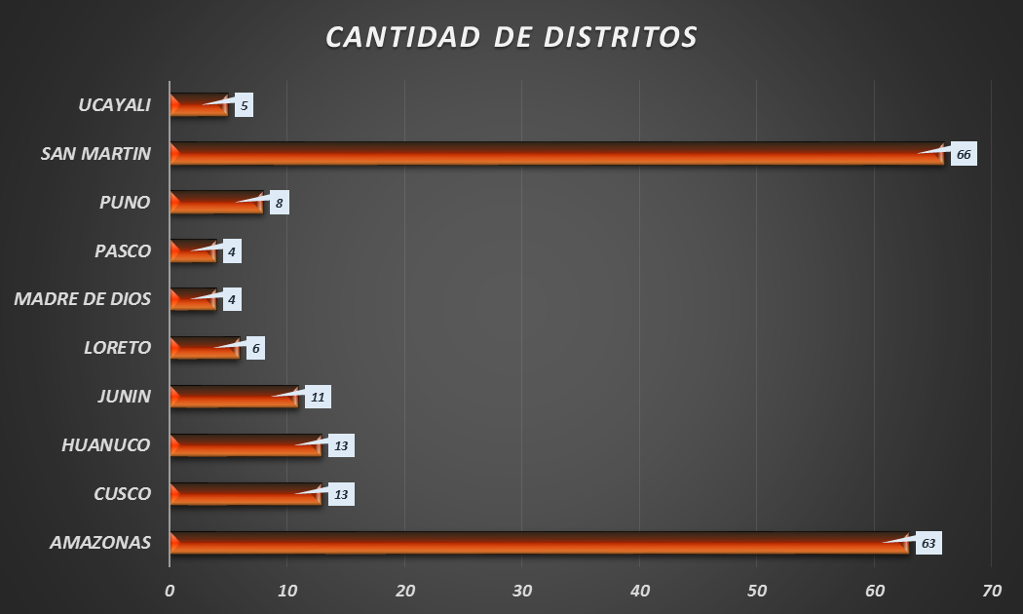
Distritos expuestos por movimiento en masa
Nivel 03
191 Distritos

Slide 10
Población expuesta por Movimientos en Masa
DEPARTAMENTOS | POBLACION TOTAL
AMAZONAS | 133,103
CUSCO | 55,689
HUANUCO | 94,934
JUNIN | 120,275
LORETO | 7,457
MADRE DE DIOS | 2,329
PASCO | 6,520
PUNO | 14,771
SAN MARTIN | 395,319
UCAYALI | 22,000
Total general | 852,397
Nivel 03

Slide 11
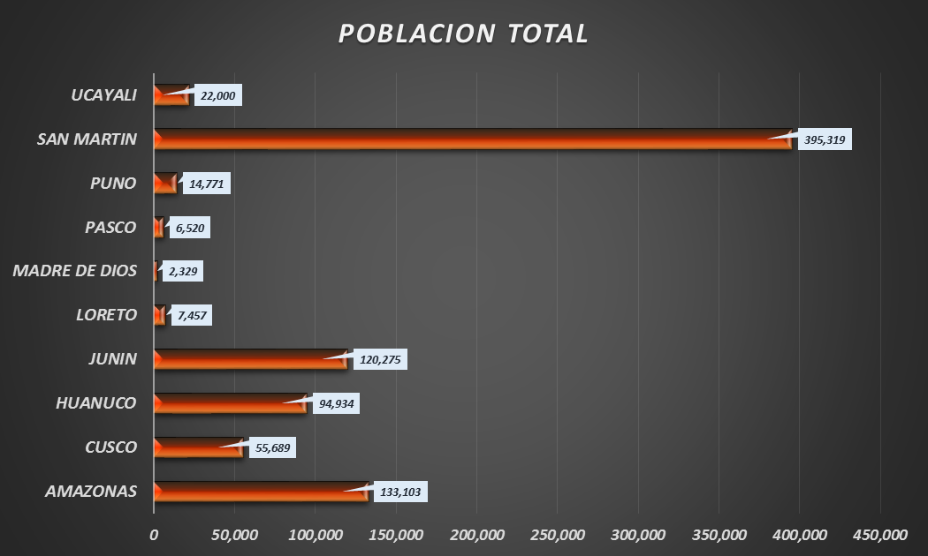
Población expuesta por Movimientos en Masa
Nivel 03
852,397 Total de Pobladores

Slide 12
Consultas:
soporte-sigrid@cenepred.gob.pe

